Slide 1


Εργαλεια επικοινωνιασ και μαθησησ
Ιωάννα Κομνηνού

Slide 2


Η επικοινωνία άλλοτε και τώρα…
Κάποτε γράφαμε γράμματα…
Τώρα…

Slide 3
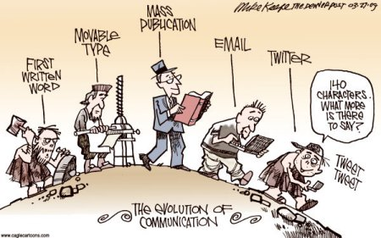
Ο κειμενικός λόγος άλλοτε και τώρα…

Slide 4
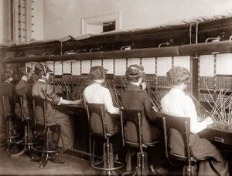


Η επικοινωνία άλλοτε και τώρα…
Κάποτε επικοινωνούσαμε κάπως έτσι…
Τώρα…

Slide 5

Η επικοινωνία σήμερα!

Slide 6

Η επανάσταση του skype!
Ιδρύθηκε το 2003 και το όνομά του το πήρε «αναγκαστικά» γιατί αυτό που επιθυμούσαν οι ιδρυτές δεν ήταν διαθέσιμο.
Πρόκειται για μια ένωση των λέξεων sky και του peer-to-peer από τις οποίες προήλθε η λέξη Skyper. Επειδή όμως το όνομα αυτό δεν ήταν διαθέσιμο το «έκοψαν» σε Skype.

Slide 7

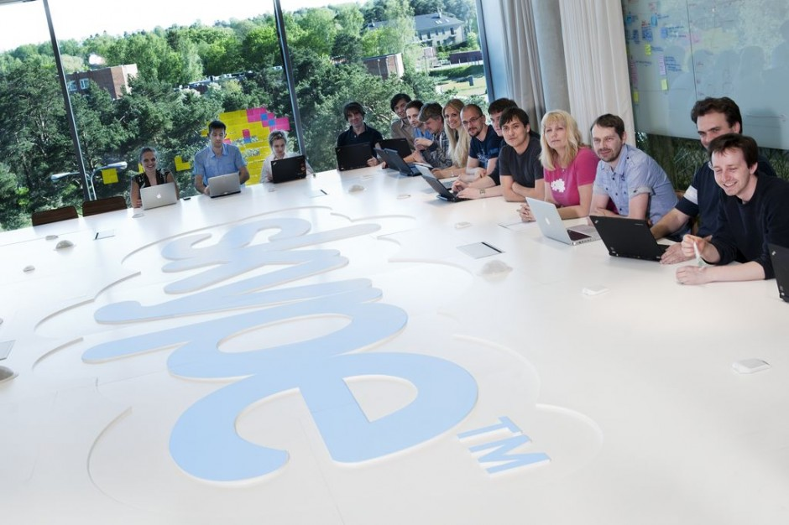
Η ιστορία του skype
Κυκλοφόρησε για πρώτη φορά τον Αύγουστο του 2003
Δημιουργήθηκε από τον Δανό Janus Friis και τον Σουηδό Niklas Zennstrom, σε συνεργασία με τους Εσθονούς Ahti Heinla, Priit Kasesalu, και Jaan Tallinn

Slide 8
Η ιστορία του skype
Τον Σεπτέμβριο του 2005, το eBay απέκτησε το Skype για $ 2,6 δισ
Τον Σεπτέμβριο του 2009, οι Silver Lake, Andreessen Horowitz, και Canada Pension Plan Investment Board ανακοίνωσαν την εξαγορά του 65% του Skype για $ 1,9 δις από το eBay
Εξαγοράστηκε από τη Microsoft , τον Μάιο του 2011 για $ 8.5 δισεκατομμύρια

Slide 9
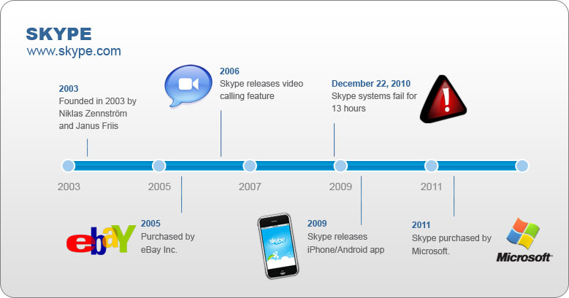
Η ιστορία του skype
Έδρα του Skype είναι το Λουξεμβούργο, αλλά οι περισσότεροι από την ομάδα ανάπτυξης και το 44% των συνολικών εργαζομένων του τμήματος εξακολουθούν να βρίσκονται στο Ταλίν και Tartu, Εσθονία

Slide 10
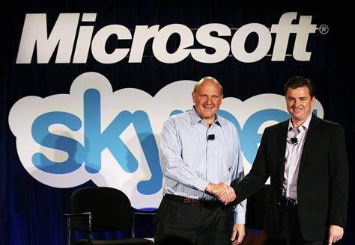
Η ιστορία του skype
Λίγο μετά την εξαγορά της, η Microsoft ξεκίνησε την ενσωμάτωση της υπηρεσίας Skype με τα δικά της προϊόντα:
Skype for Modern Windows
Αpp for Windows 8.1 (αντικατάσταση του Windows 8 Messaging app)
Office 2013, στις 27 Φεβρουαρίου 2013, ανακοινώθηκε ότι 60΄Skype το μήνα περιλαμβάνονται στο Office 365

Slide 11

Skype, τα βασικά…
Το Skype είναι αυτό που θα σας βοηθήσει να κάνετε πράγματα με τους άλλους, όταν είστε μακριά τους
Τα άμεσα μηνύματα,
οι φωνητικές κλήσεις και,
οι βιντεοκλήσεις του Skype
σας επιτρέπουν να μοιραστείτε τις εμπειρίες σας με τα αγαπημένα σας πρόσωπα, οπουδήποτε κι αν βρίσκονται

Slide 12
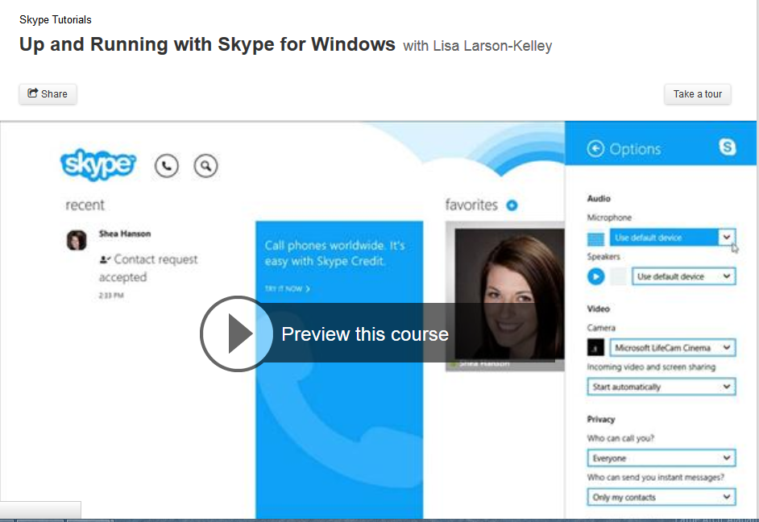
Skype, τα βασικά…
Με το Skype μπορείτε να μοιραστείτε μια ιστορία, να γιορτάσετε τα γενέθλια ενός φίλου, να μάθετε μια ξένη γλώσσα, να οργανώσετε μια συνάντηση ή να συνεργαστείτε με τους συναδέλφους σας…

Slide 13
Skype, τα βασικά…
Μπορείτε να το χρησιμοποιήσετε σε οποιαδήποτε συσκευή προτιμάτε – στο τηλέφωνο ή στον υπολογιστή σας ή ακόμα και σε μια τηλεόραση με Skype.
Για να αρχίσετε να το χρησιμοποιείτε δεν χρειάζεται να πληρώσετε τίποτα – για να μιλήσετε ή να δείτε άλλους χρήστες του Skype, για παράδειγμα, ή για να ανταλλάξετε άμεσα μηνύματα μαζί τους.
Ενώ με την τελευταία έκδοση του Skype, μπορείτε να δοκιμάσετε ακόμα και τις ομαδικές βιντεοκλήσεις.

Slide 14
Skype, τα βασικά…
Εάν επιλέξετε να πληρώσετε ένα μικρό χρηματικό ποσό, μπορείτε να κάνετε ακόμα περισσότερα πράγματα, με διάφορους τρόπους και με περισσότερα άτομα – όπως να καλείτε τηλεφωνικούς αριθμούς, να συνδέεστε σε σημεία ασύρματης πρόσβασης WiFi ή να στέλνετε μηνύματα SMS.
Μπορείτε να πληρώνετε ανάλογα με τη χρήση που κάνετε ή να αγοράσετε μια συνδρομή, οτιδήποτε σας εξυπηρετεί καλύτερα. Και για τον εργασιακό χώρο, αυτό σημαίνει ότι μπορείτε να φέρετε κοντά ολόκληρο τον κύκλο των εργαζομένων, των συνεργατών και των πελατών σας, δημιουργώντας το ιδανικό εργασιακό περιβάλλον.

Slide 15
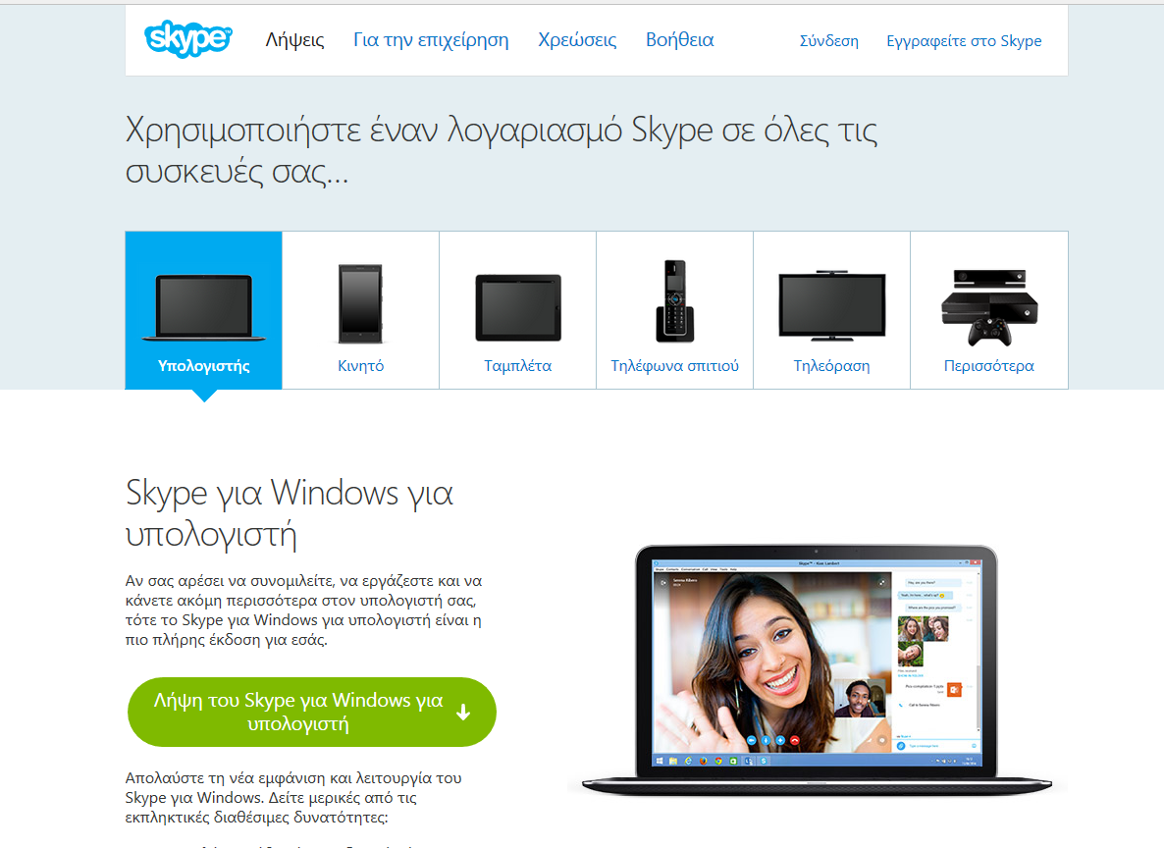
Ένας λογαριασμός Skype σε όλες τις συσκευές…

Slide 16

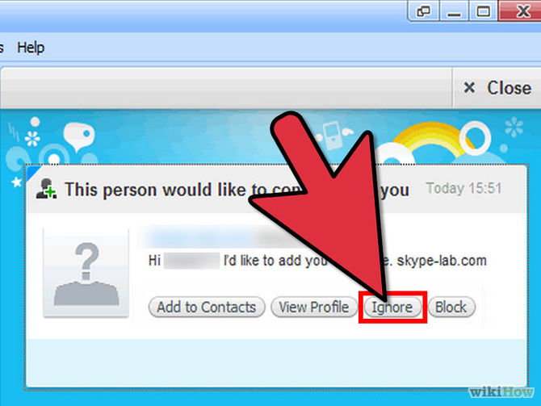
Απαιτούμενα…
Σύνδεση στο Διαδίκτυο
Μικρόφωνο-ακουστικά
Κάμερα
Λογαριασμός Skype

Slide 17
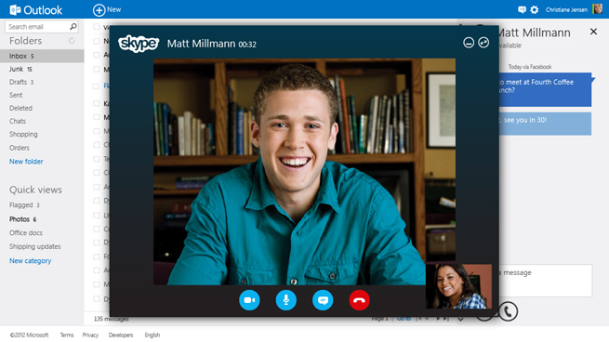
Τι μπορώ να κάνω (επιλεκτικά)
Να κάνω μια (βίντεο) κλήση
Να μοιραστώ αρχεία με άλλους
Να μοιραστώ την οθόνη μου με άλλους
Να γράψω κείμενα και να τα μοιραστώ

Slide 18
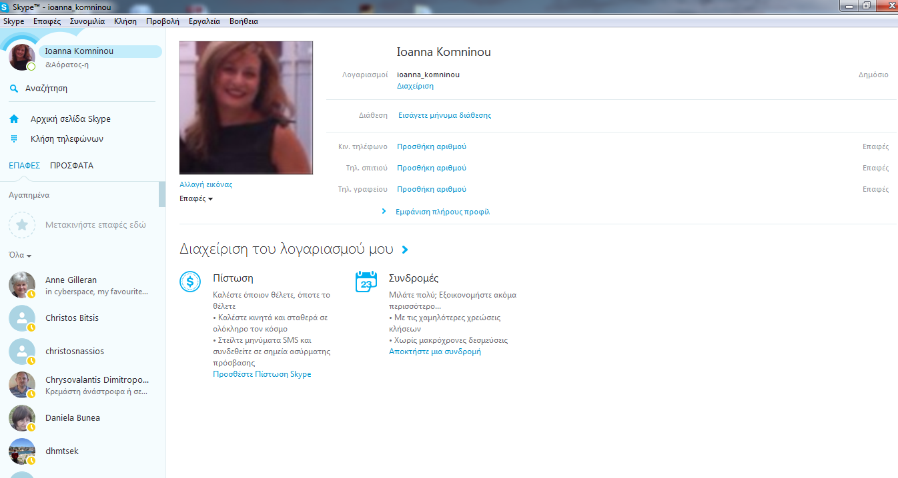
Προφίλ

Slide 19
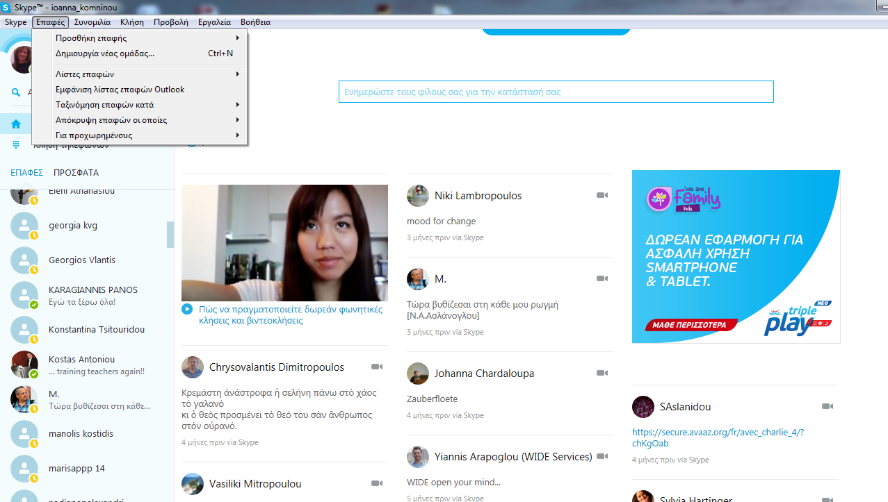
Επαφές

Slide 20
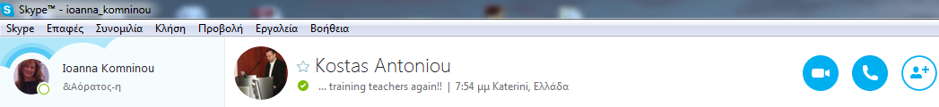


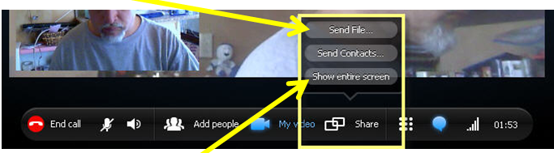
Επαφές - Ενέργειες

Slide 21
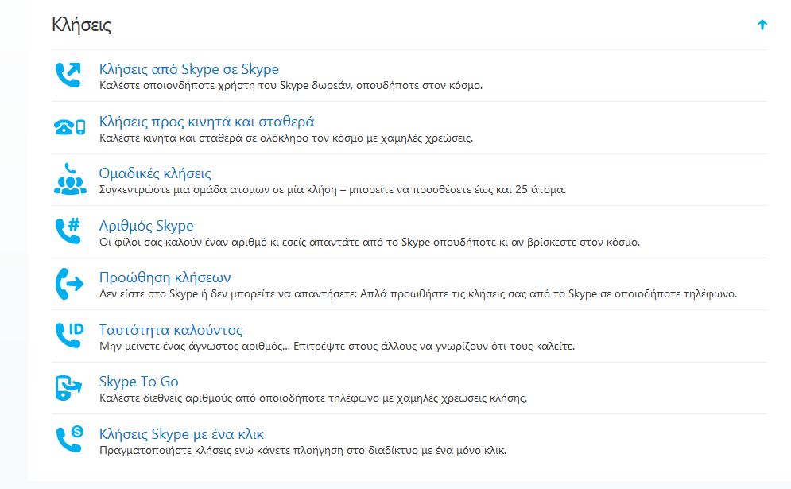
Κλήσεις

Slide 22
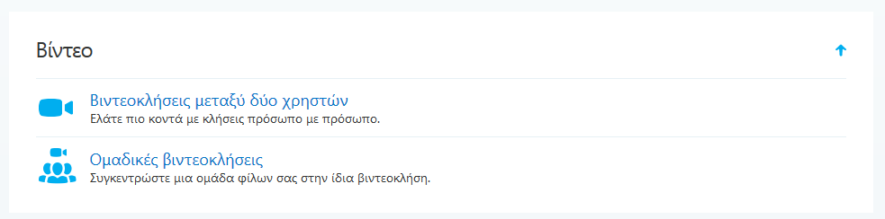
Βίντεο κλήσεις

Slide 23
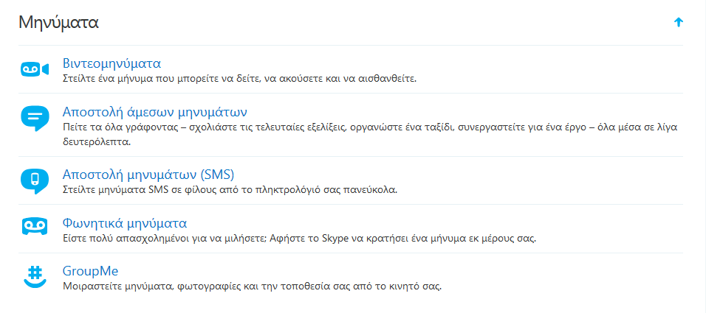
Μηνύματα

Slide 24
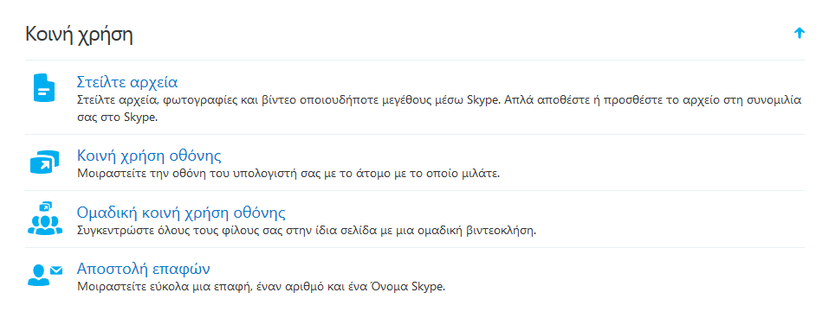
Κοινή χρήση

Slide 25
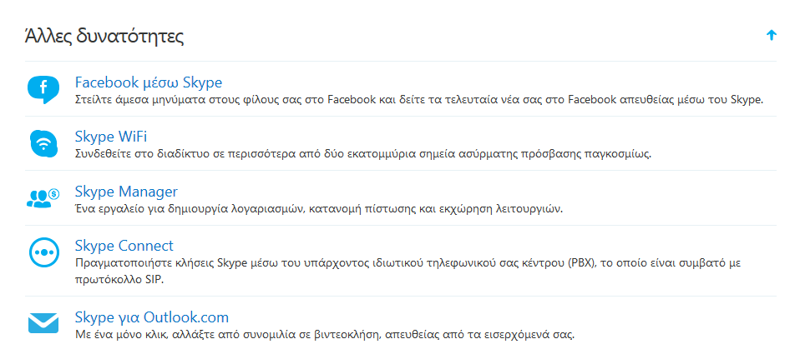
Άλλες δυνατότητες

Slide 26
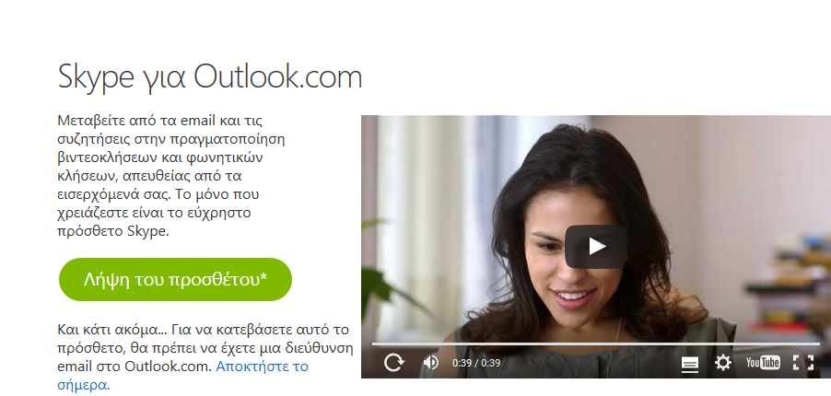
Skype για Outlook.com

Slide 27
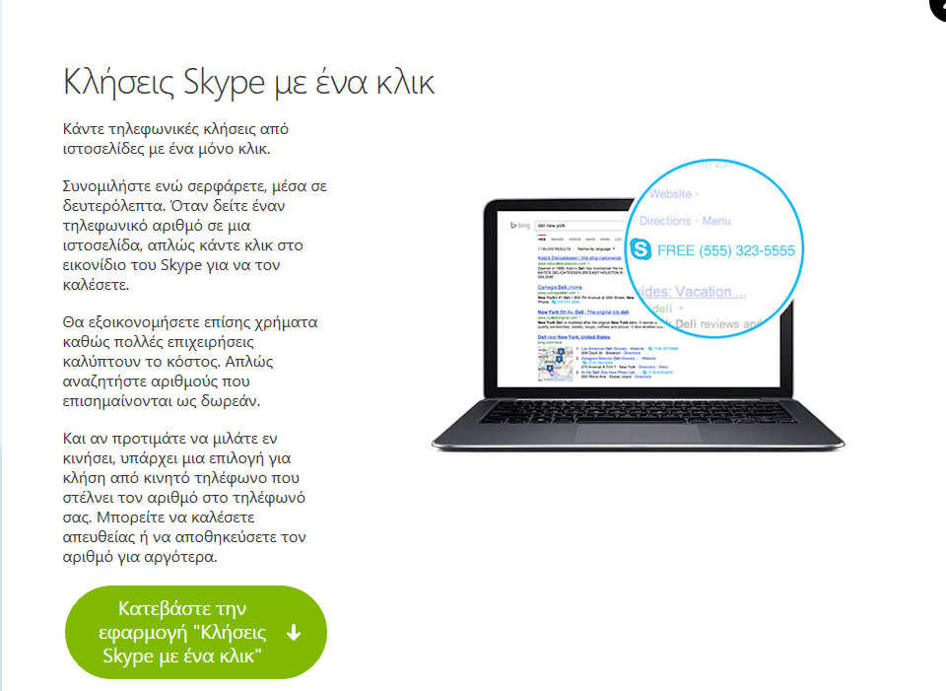
Skype με ένα κλικ

Slide 28
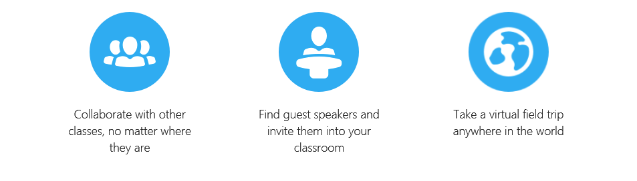
Skype στην εκπαίδευση
Συνεργασία με άλλες τάξεις
Συνεργασία με ειδικούς
Εικονικές περιηγήσεις

Slide 29
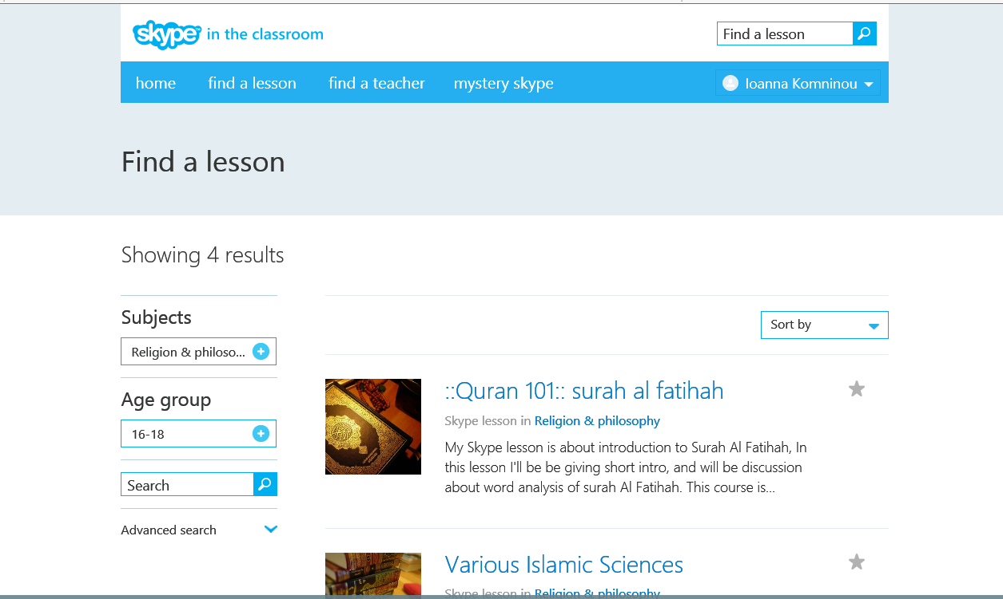
Βρίσκω ένα μάθημα

Slide 30
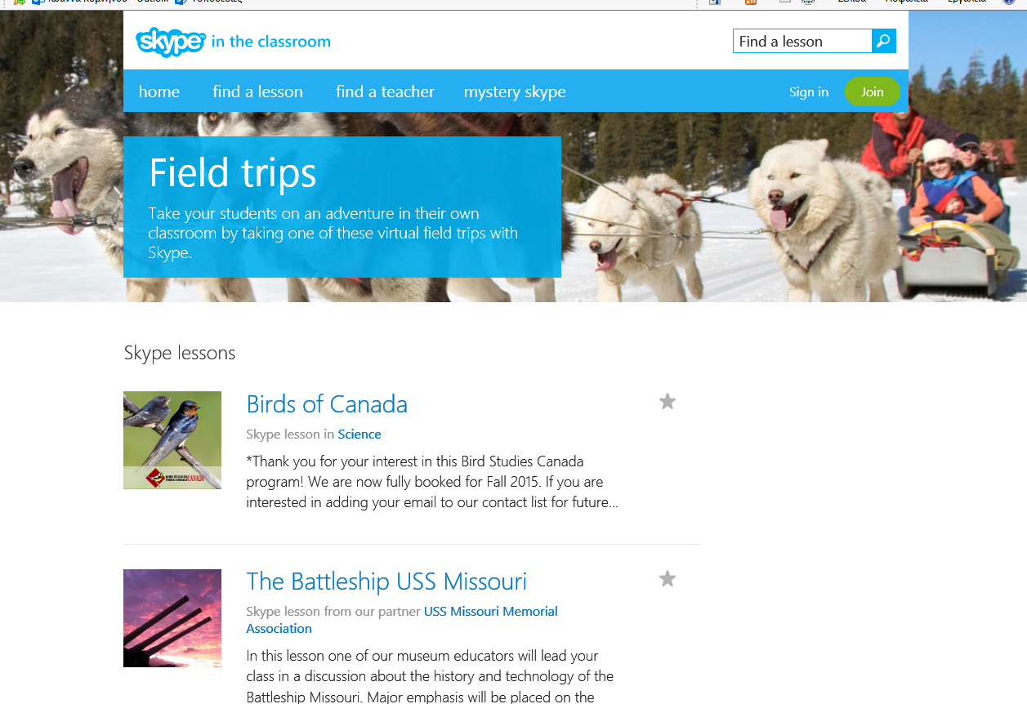
Κάνω ένα εικονικό ταξίδι

Slide 31
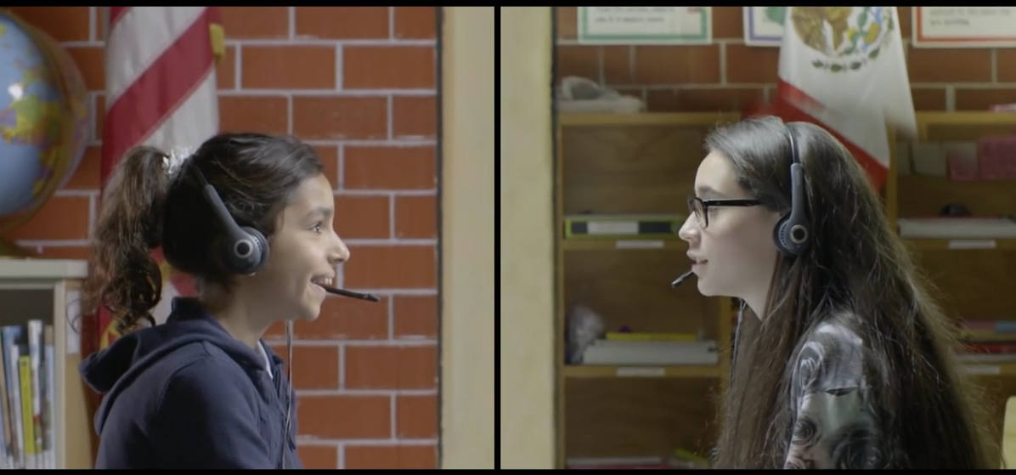
Skype Translator

Slide 32
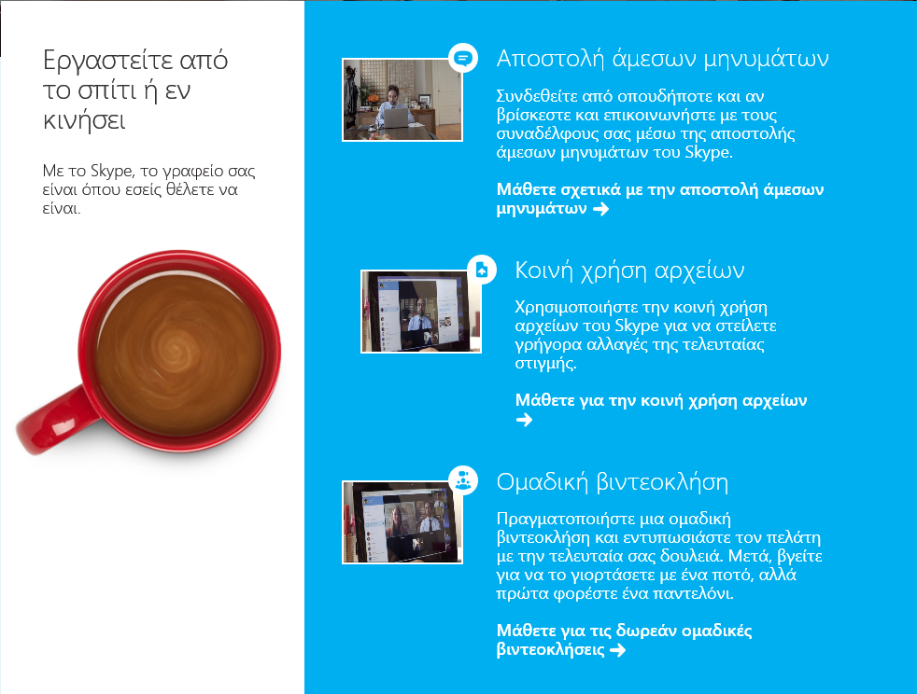
Tο Skype στην εργασία
Εργασία από οπουδήποτε
Διαμοιρασμός αρχείων
Επικοινωνία και συνεργασία
Βιντεοδιασκέψεις

Slide 33
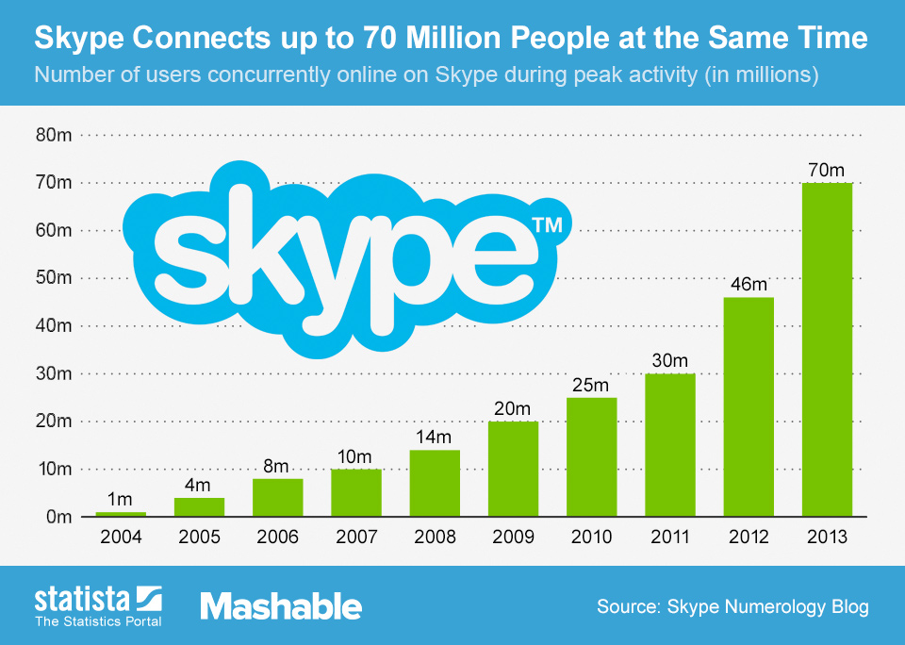
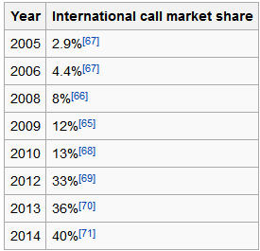
Το Skype σε αριθμούς

Slide 34

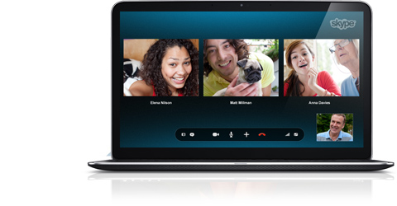
Εσείς χρησιμοποιείτε το Skype;

